Slide 1
Az állatorvos szerepe az élelmiszerlánc- biztonság megteremtésében
Az állategészségügy aktuális kérdései
Dr. Nemes Imre
nemesi@nebih.gov.hu

Slide 2
Mentességek
Magaspatogenítású madárinfluenza megjelenése, terjedése 2016-2017
Miről is lesz szó?
Az állategészségügy aktuális kérdései
1

Slide 3
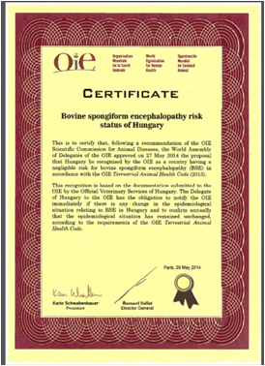
Magyarország hivatalosan mentes az alábbi betegségektől
Brucella melitensis (történelmi mentesség) – 2004.
Klasszikus sertéspestis – 2013. június 14.
BSE elhanyagolható kockázatú státusz – OIE 2014.
Szarvasmarha gümőkór – 2014. február 14.
Kiskérődzők pestise (történelmi mentesség) – OIE 2014.
Aujeszky-betegség – 2015. január 14.
Madárinfluenza – OIE 2015. június - 2016. november 03.
Az állategészségügy aktuális kérdései
2

Slide 4
1. Afrikai lópestis (African horse sickness)
2. Afrikai sertéspestis (African swine fever, ASF)
3. Bőrcsomósodáskór (Lumpy skin disease)
4. Hólyagos szájgyulladás (Vesicular stomatitis)
5. Juh- és kecskehimlő (Sheep and goat pox, Capripox)
6. Kéknyelv betegség (Bluetongue)
7. Keleti marhavész (Rinderpest, cattle plague)
8. Kis kaptárbogár fertőzöttség (Small hive beetle, Aethina tumida)
9. Kiskérődzők pestise (Peste des petits ruminants)
10. Klasszikus sertéspestis (Classical swine fever, CSF)
11. Lépfene (Anthrax)
12. Lovak fertőző kevésvérűsége (Equine infectious anaemia)
13. Lovak járványos agy- és gerincvelő-gyulladásának alábbi típusai:
– Japán encephalitis (Japanese encephalitis)
– Keleti ló-encephalomyelitis (Eastern equine encephalomyelitis)
– Lovak venezuelai agy-és gerincvelő-gyulladása (Venezuelan equine encephalomyelitis)
– Nyugati ló-encephalomyelitis (Western equine encephalomyelitis)
– Nyugat-nílusi láz (West Nile fever, WNF)
Passzív
monitoring
program
113/2008. (VIII. 30.)
FVM rendelet
az állatbetegségek
Bejelentésének
rendjéről
Az állategészségügy aktuális kérdései
3

Slide 5
Passzív
monitoring
program
14. Madárinfluenza (HPAI baromfiban, fogságban élő és vadon élő madarakban, LPAI baromfiban és fogságban élő madarakban)
15. Newcastle-betegség (Newcastle-disease, ND)
16. Ragadós száj- és körömfájás (Foot-and-mouth disease, FMD)
17. Rift-völgyi láz (Rift Valley Fever)
18. Sertések hólyagos betegsége (Swine vesicular disease, SVD)
19. Szarvasmarhák ragadós tüdőlobja (Contagious bovine pleuropneumonia)
20. Szarvasmarhák szivacsos agyvelőbántalma (Bovine spongiform encephalopathy, BSE)
21. Takonykór (Glanders)
22. Tenyészbénaság (Dourine)
23. Tropilaelaps atka fertőzöttség (Tropilaelaps mite)
24. Veszettség (Rabies)
25. Brucella ovis (Camelidae, Tragulidae, Cervidae, Giraffidae, Bovidae és Antilocapridae fajok)
26. Ebola (nem emberi főemlősök)
27. Majomhimlő (Rodentia fajok és nem emberi főemlősök)
28. Fertőző sertésbénulás
29. Psittacosis (Psittaciformes fajok)
Az állategészségügy aktuális kérdései
4

Slide 6
Aktív
monitoring
program
Gümőkór
Veszettség
Madárinfluenza
Kéknyelv-betegség
Klasszikus sertéspestis
Afrikai sertéspestis
Aujeszky-betegség
PRRS
Brucella melitensis
TSE, BSE
Zoonotikus szalmonellózis
Echinococcus-trichinella
Az állategészségügy aktuális kérdései
5

Slide 7
Madárinfluenza 2016-2017

Slide 8
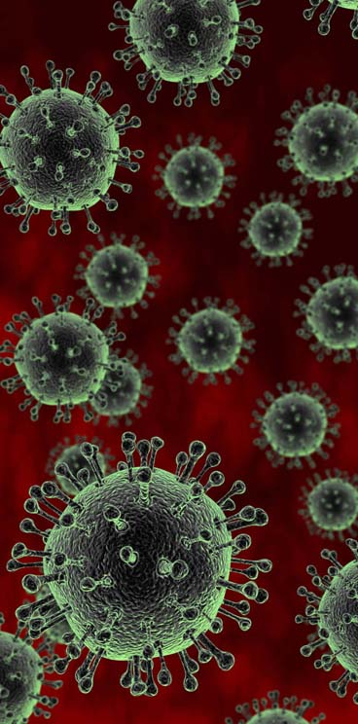
^{A madár-influenza vírusa}
Burkos RNS vírus, alacsony ellenálló képességű
Orthomyxoviridae család, Influenzavírus nemzetség
A, B és C típus
Madarakban influenza A vírus - minden madárfaj
Két nagy csoport: HPAI és LPAI
További besorolás felületi fehérjekomponensek alapján (H és N antigének)
Legerősebb megbetegítő képesség: H5 és H7
Változékony (mutáció, rekombináció, Ag-csuszamlás, Ag-sodródás)
A mostani járványt okozó H5N8 törzs különbözik a 2015-ös járványkitörést okozó törzstől
Fertőzőképessége és megbetegítő képessége is különösen nagy
Leghosszabb lappangási idő: 21 nap
Az állategészségügy aktuális kérdései
1

Slide 9
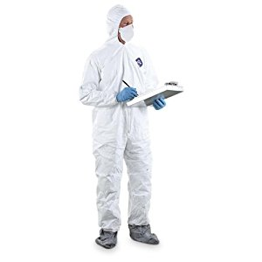
^{Köz-egészségügyi jelentőség}
Az influenza vírusok változékonyak
Az elmúlt 100 évben öt pándémiás humán influenza járvány volt (jelenleg a Kínában előforduló H7N9 okoz elszórtan humán megbetegedéseket)
A H5N8 madárinfluenza több, egymástól függetlenül elvégzett vizsgálata mind a vírus emberhez történő adaptálódásának alacsony kockázatát állapították meg:
WHO, ECDC (EU), FLI (Németország), CDC (USA)
Védőöltözet biztosítása leöléshez, fertőtlenítéshez
Az állategészségügy aktuális kérdései
2

Slide 10
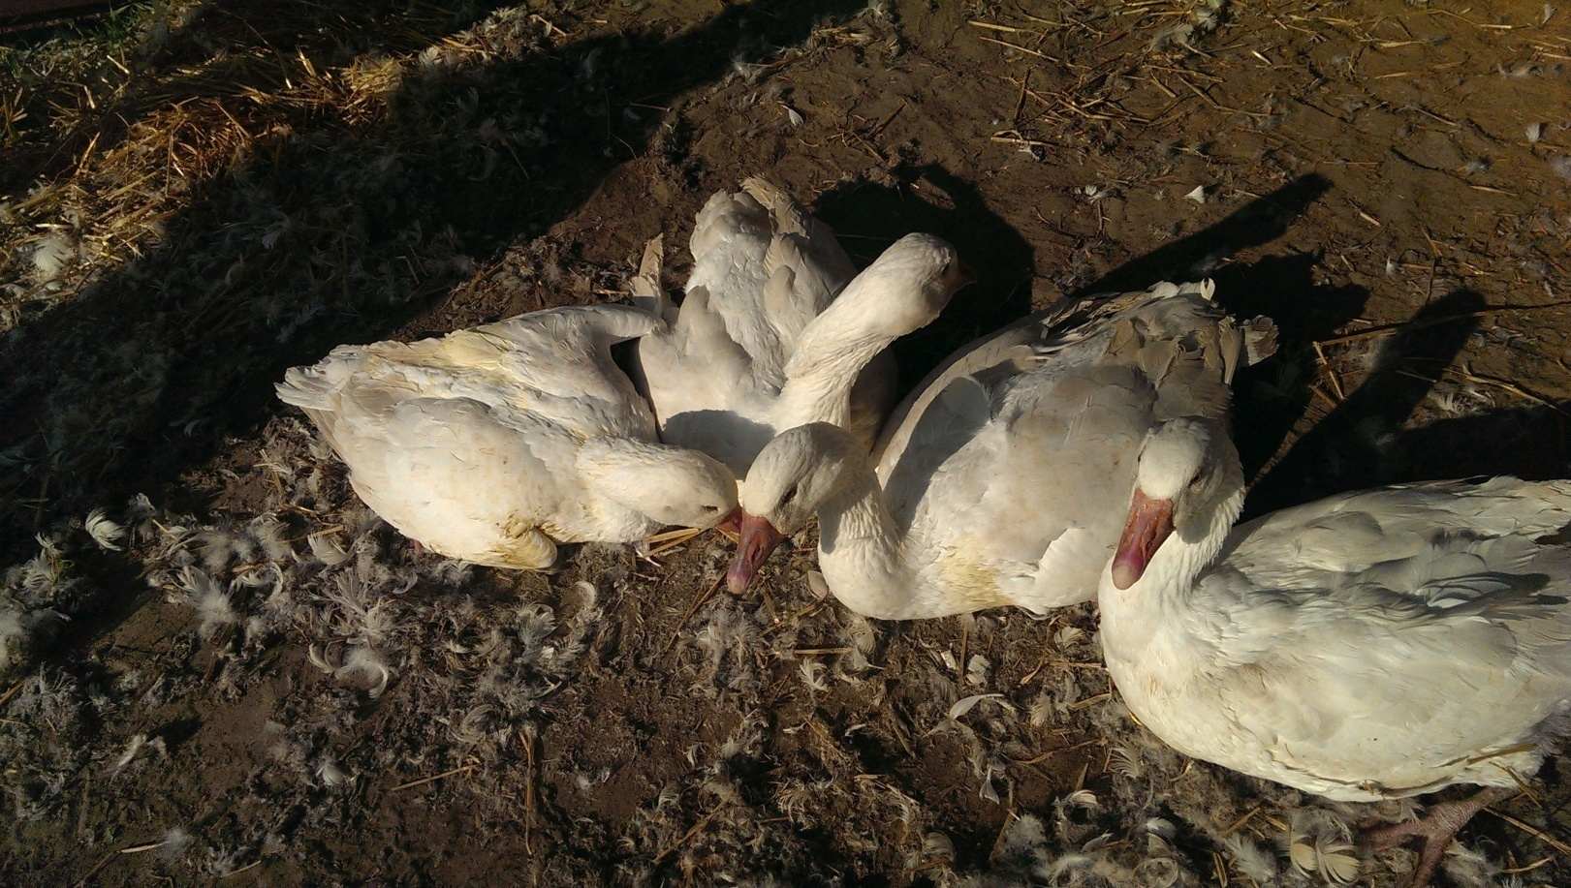
A mortalitás és a morbiditás is széles tartományban változott
^{Tünetek}
Az állategészségügy aktuális kérdései
3

Slide 11
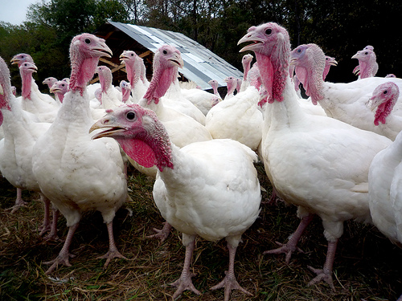
Klinikum
gubbasztás, lefekvés, hangtalanság, fénytelen, borzolt tollazat
idegen személy megjelenésekor a szokásos magatartás (eltávolodás, összetömörülés, bak pulykák territoriális - támadó viselkedése, hangoskodás) elmarad
taktilis ingerekre nincs reakció
idegrendszeri tünetek (szárnybénulás, ferde fejtartás, sarokba bújás, fej falhoz támasztása, oldalra dőlés, egy irányba keringés)
határozott kellemetlen édes-savanyú szag
enterális és/vagy légzőszervi tünetek ritkák
feji képletek cyanózisa
Kórbonctan
a szívburok alatt apró pontszerű vérzések,
vérzések a hasnyálmirigyben,
vérzések a bélnyálkahártyában vérzések
hurutos légcső- és tüdőgyulladás
^{Pulyka}
Az állategészségügy aktuális kérdései
4

Slide 12
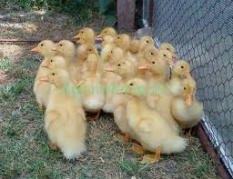
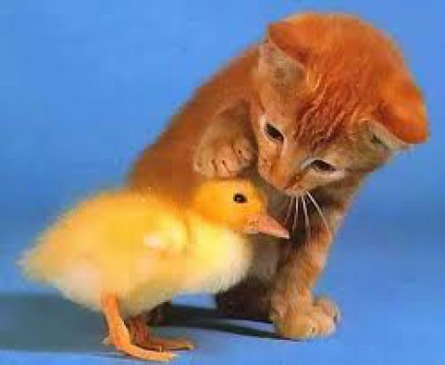
Klinikum
takarmány és vízfogyasztás csökkenése,
idegrendszeri tünetek (remegés, fejtekergetés, gubbasztás)
Kórbonctan
duzzadt, fakó máj (még a nem hízlaltban is elzsírosodott), térképszerű elhalás
peyer-plakkok kifekélyesedése,
heveny hurutos bélgyulladás,
szívizom elfajulás (tigriscsíkos szívizom rajzolat), szívburok alatt pontszerű vérzések
vérzéses-elhalásos pancreas elfajulás
tüdőödéma.
^{Kacsa}
Az állategészségügy aktuális kérdései
5

Slide 13
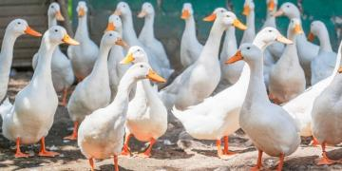
Klinikum
takarmány fogyasztás visszaesés, bágyadtság, csendesség
2-3 nap elteltével idegrendszeri tünet
tojástermelés 50%-os csökkenése, bőrhéjú tojások
véres hasmenés
Kórbonctan
egész béltraktusban heveny hurutos, néha vérzéses bélgyulladás (mirigyes, kloáka is)
szívben pontszerű vérzések, szívburok alatt vérzések (néha összefolyóan)
kissé fakó májban sűrű apró pontszerű vérzések
vérzéses-elhalásos pancreas elfajulás
tüdőödéma, garat és légcső kipirulása, gyulladása
petefészek elfajulás
hashártyagyulladás
^{Liba}
Az állategészségügy aktuális kérdései
6

Slide 14
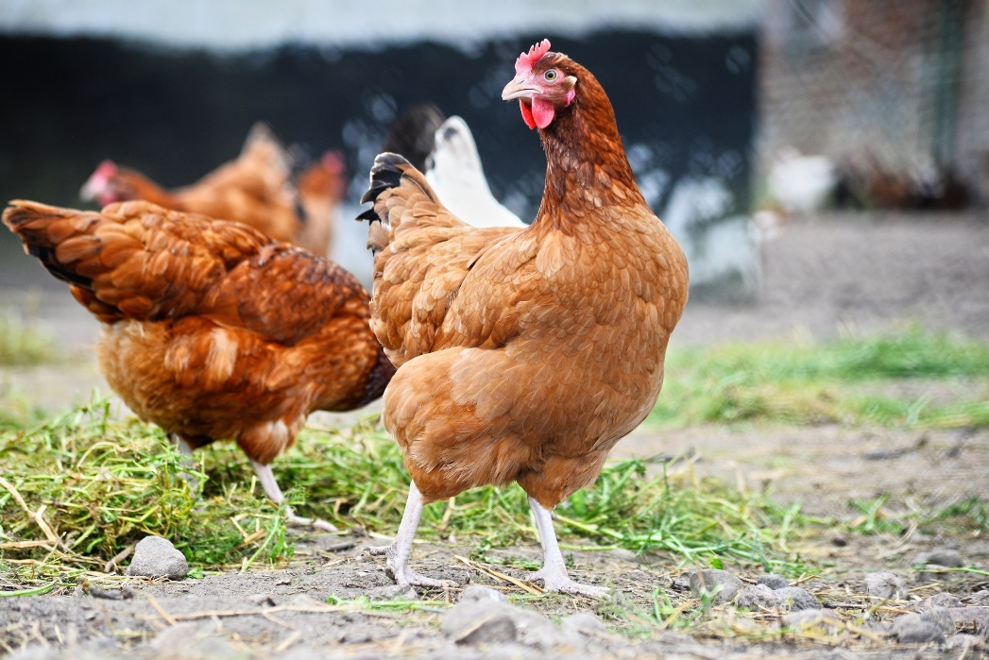
^{Házityúk}
Klinikum
bágyadtság, takarmányfogyasztás csökkenése
fejrázás
taréj cianózisa
hasmenés
savós orrfolyás
hirtelen elhullás
Kórbonctan:
vérzések a savóshártyák alatt, bőr alatti kötőszövetben, májban, mirigyes gyomorban
tüdőödéma
Az állategészségügy aktuális kérdései
7

Slide 15
^{Áttekintés}
^{A 2016-os járvány kezdete:}
2016. november 3. – Tótkomlós, Békés megye -10 000-es pulykatelep
A fertőzött gazdaságok és az ezekben leölt állatok száma:
234 fertőzött gazdaság - 2,65 millió baromfi
Érintett megyék: Bács-Kiskun, Békés, Csongrád, Jász-Nagykun-Szolnok, Győr-Moson-Sopron, Hajdú-Bihar, Veszprém, Somogy
Az állategészségügy aktuális kérdései
8

Slide 16
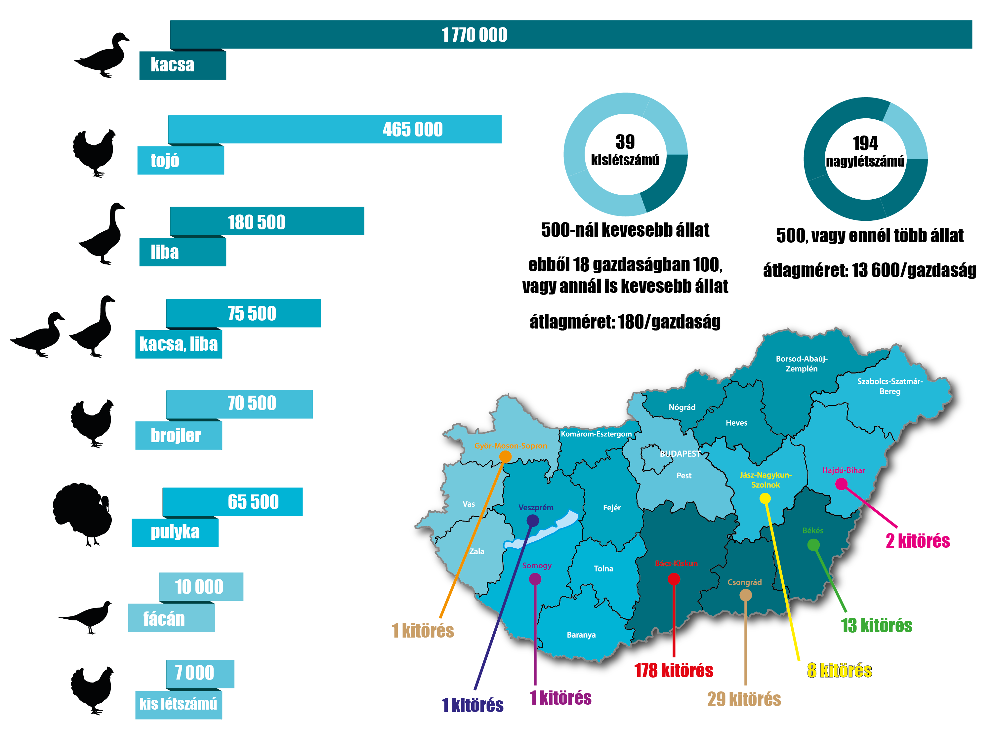
^{Áttekintés}
9

Slide 17
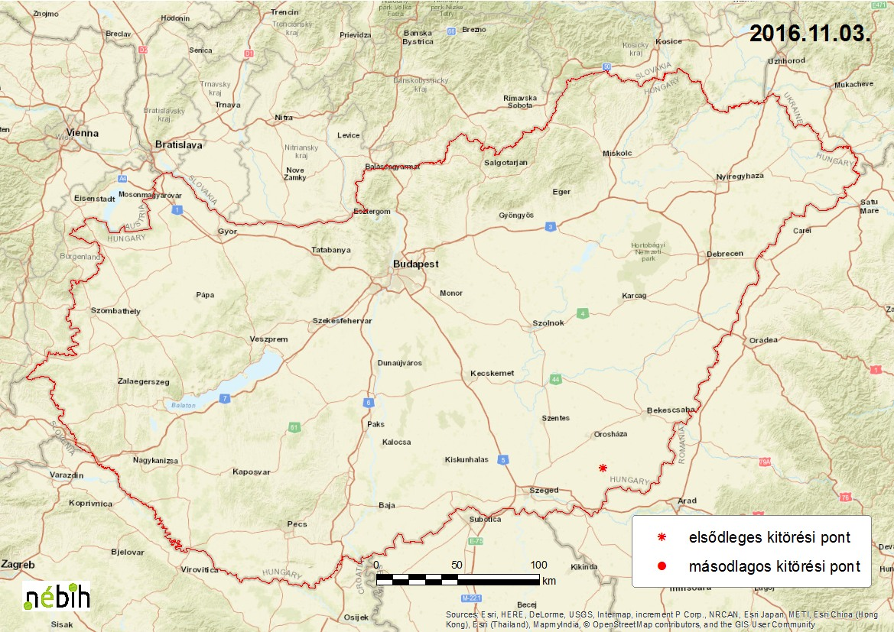
^{Áttekintés}
^{Kitörési} ^{pontok alakulása}
3

Slide 18
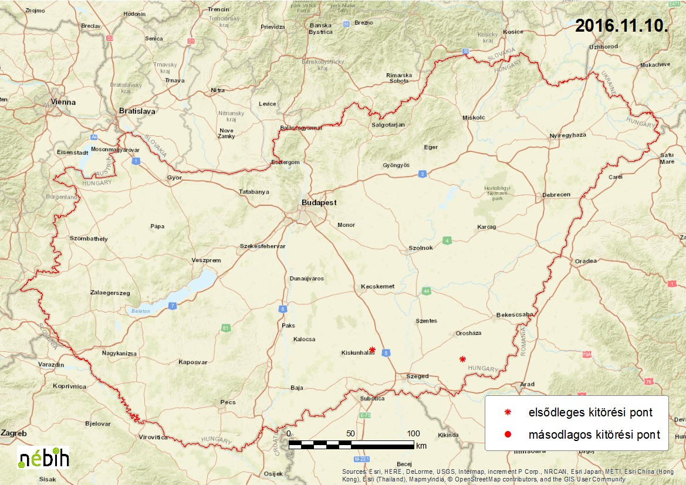
^{Áttekintés}
^{Kitörési} ^{pontok alakulása}

Slide 19
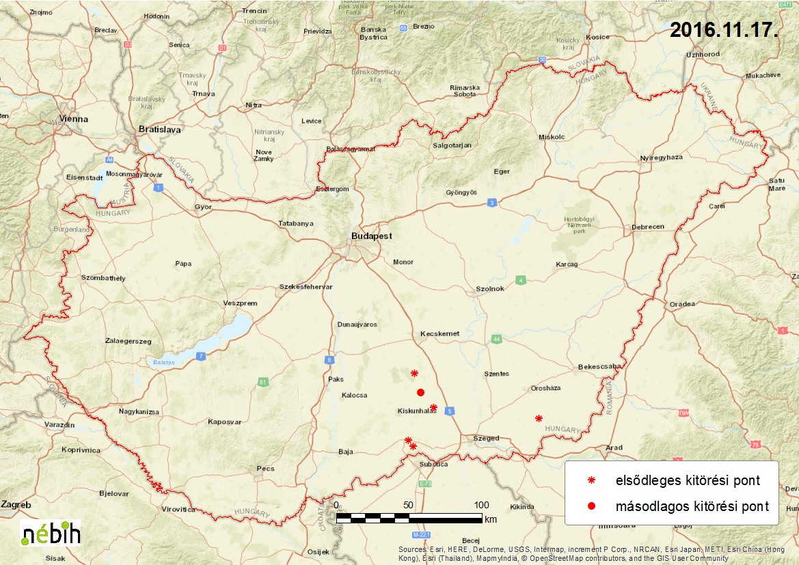
^{Áttekintés}
^{Kitörési} ^{pontok alakulása}

Slide 20
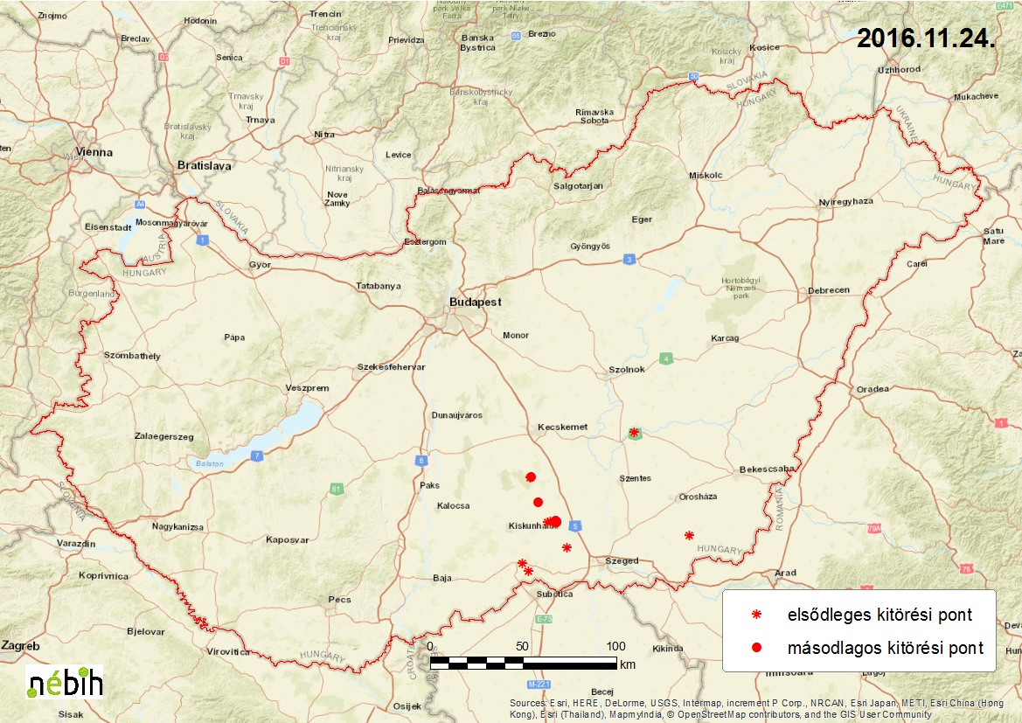
^{Áttekintés}
^{Kitörési} ^{pontok alakulása}

Slide 21
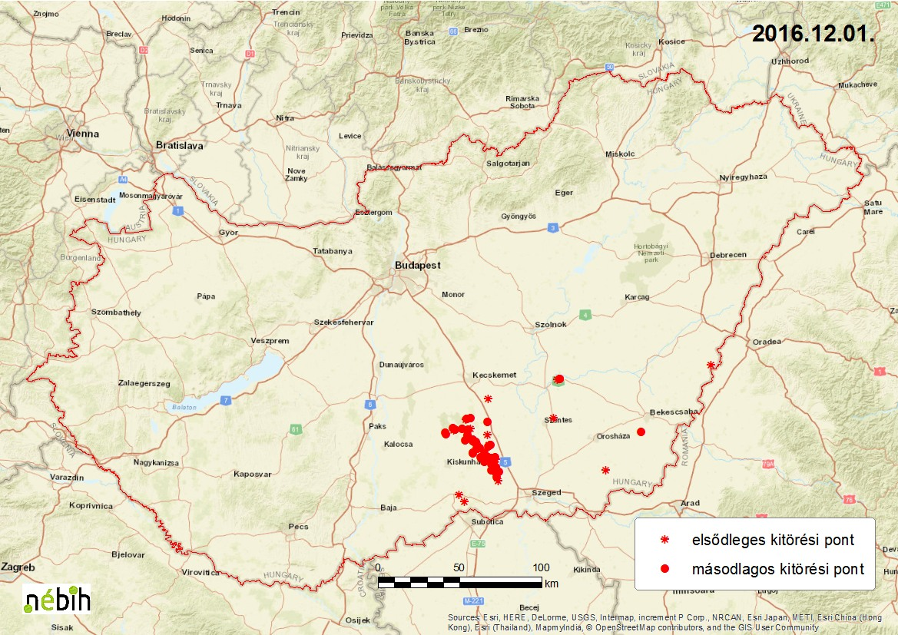
^{Áttekintés}
^{Kitörési} ^{pontok alakulása}

Slide 22
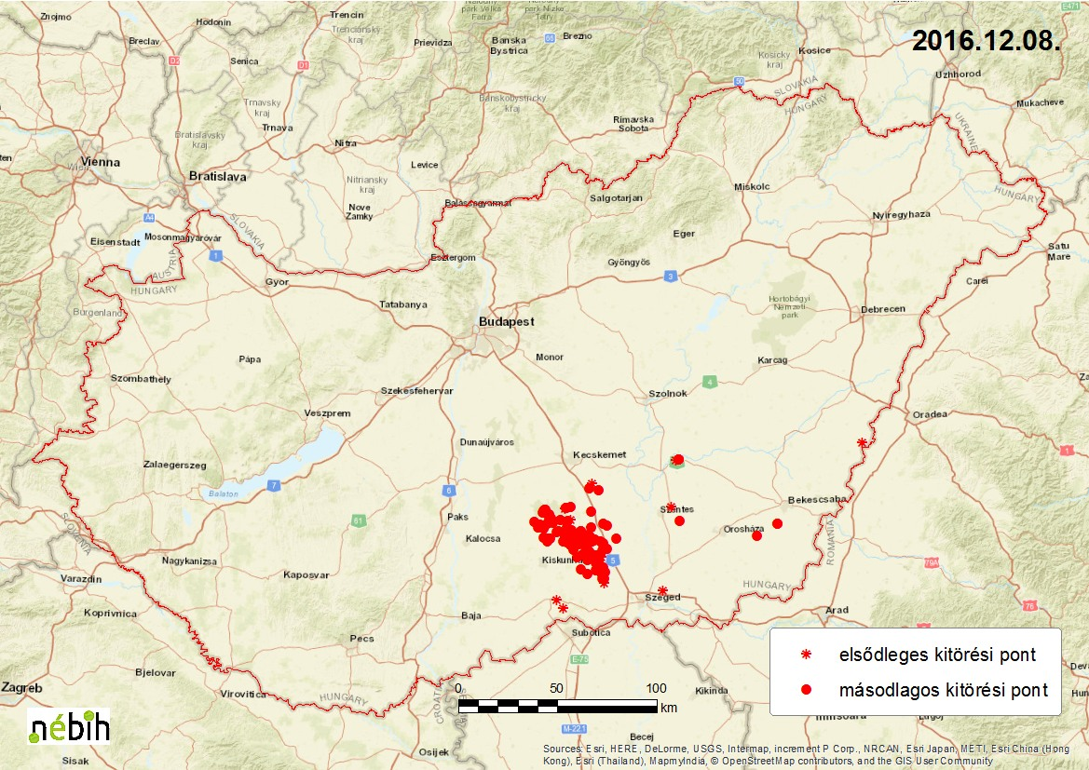
^{Áttekintés}
^{Kitörési} ^{pontok alakulása}

Slide 23
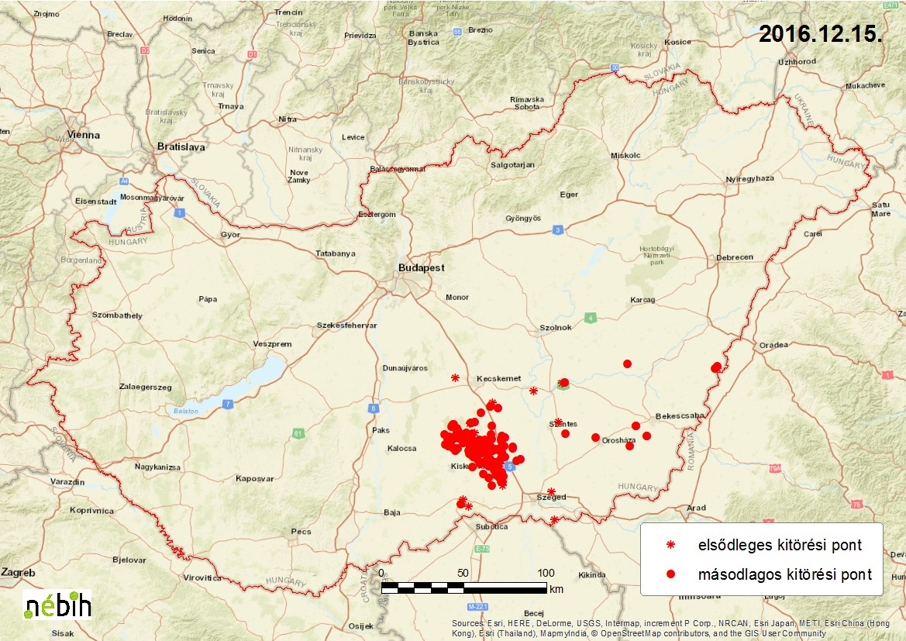
^{Áttekintés}
^{Kitörési} ^{pontok alakulása}

Slide 24
^{Áttekintés}
^{Kitörési} ^{pontok alakulása}

Slide 25
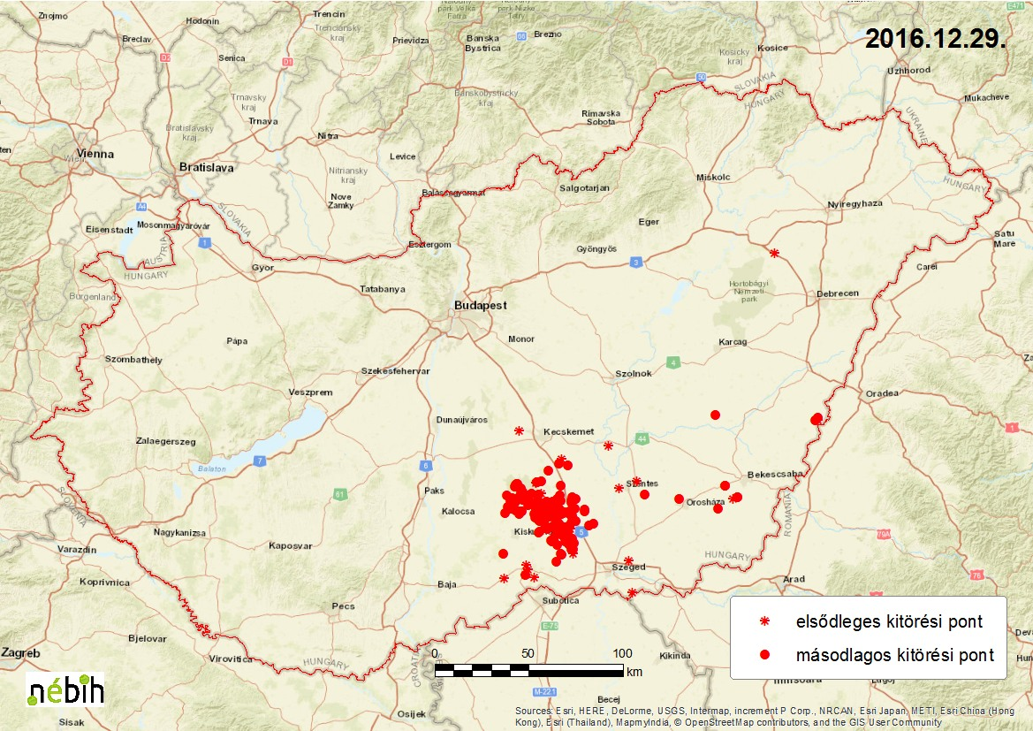
^{Áttekintés}
^{Kitörési} ^{pontok alakulása}

Slide 26
^{Áttekintés}
^{Kitörési} ^{pontok alakulása}

Slide 27
^{Áttekintés}
^{Kitörési} ^{pontok alakulása}

Slide 28
^{Áttekintés}
^{Kitörési} ^{pontok alakulása}

Slide 29
^{Áttekintés}
^{Kitörési} ^{pontok alakulása}

Slide 30
^{Áttekintés}
^{Kitörési} ^{pontok alakulása}

Slide 31
^{Áttekintés}
^{Kitörési} ^{pontok alakulása}

Slide 32
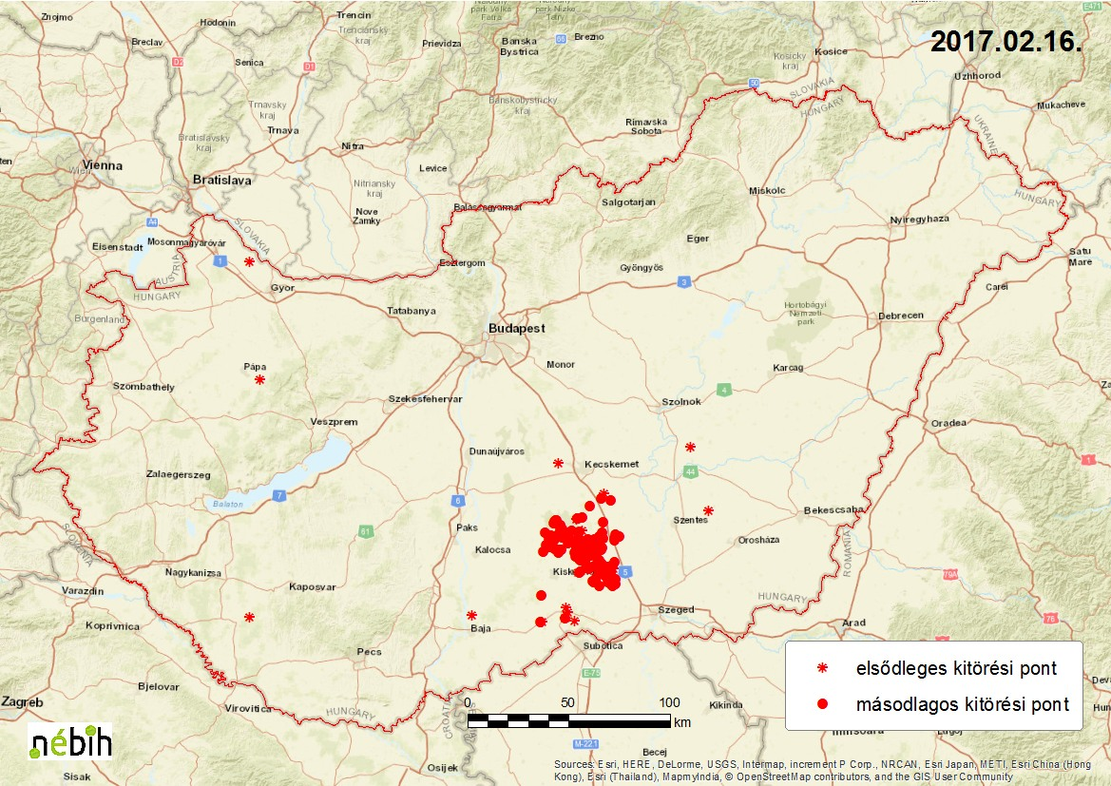
^{Áttekintés}
^{Kitörési} ^{pontok alakulása}

Slide 33
^{Áttekintés}
^{Kitörési} ^{pontok alakulása}

Slide 34
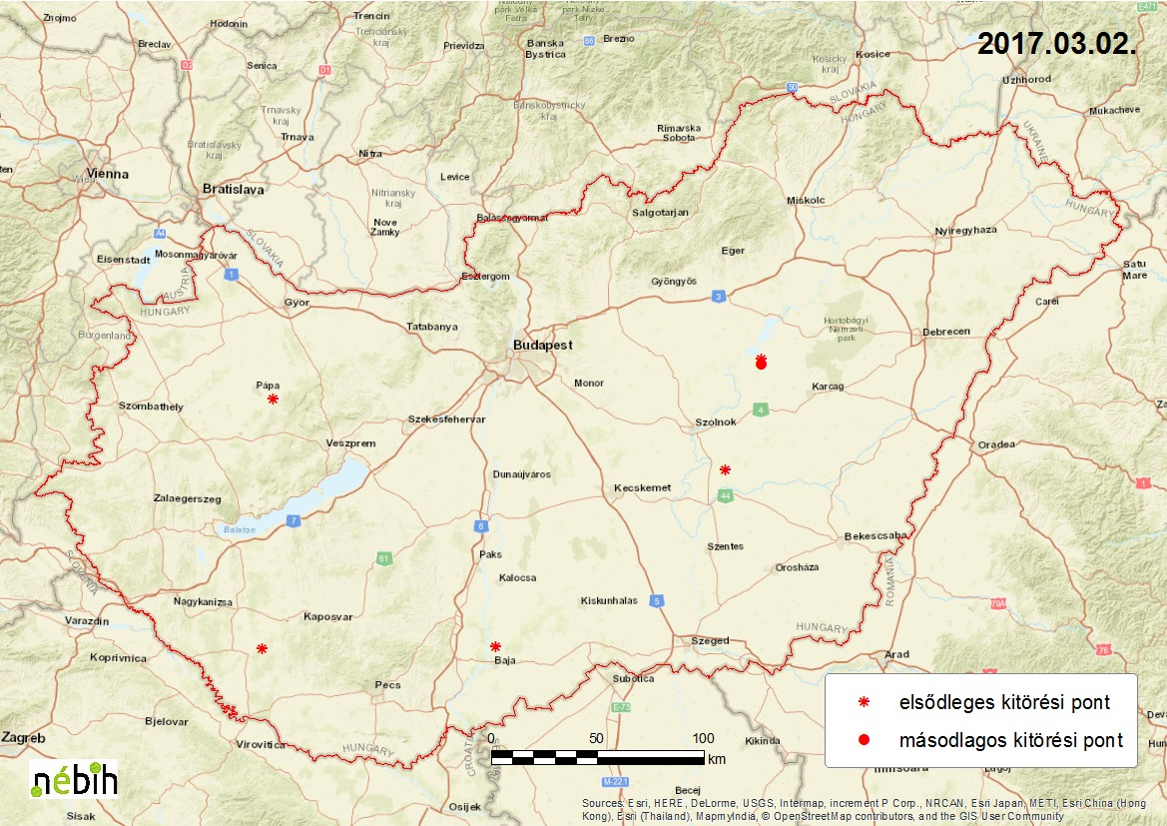
^{Áttekintés}
^{Kitörési} ^{pontok alakulása}

Slide 35
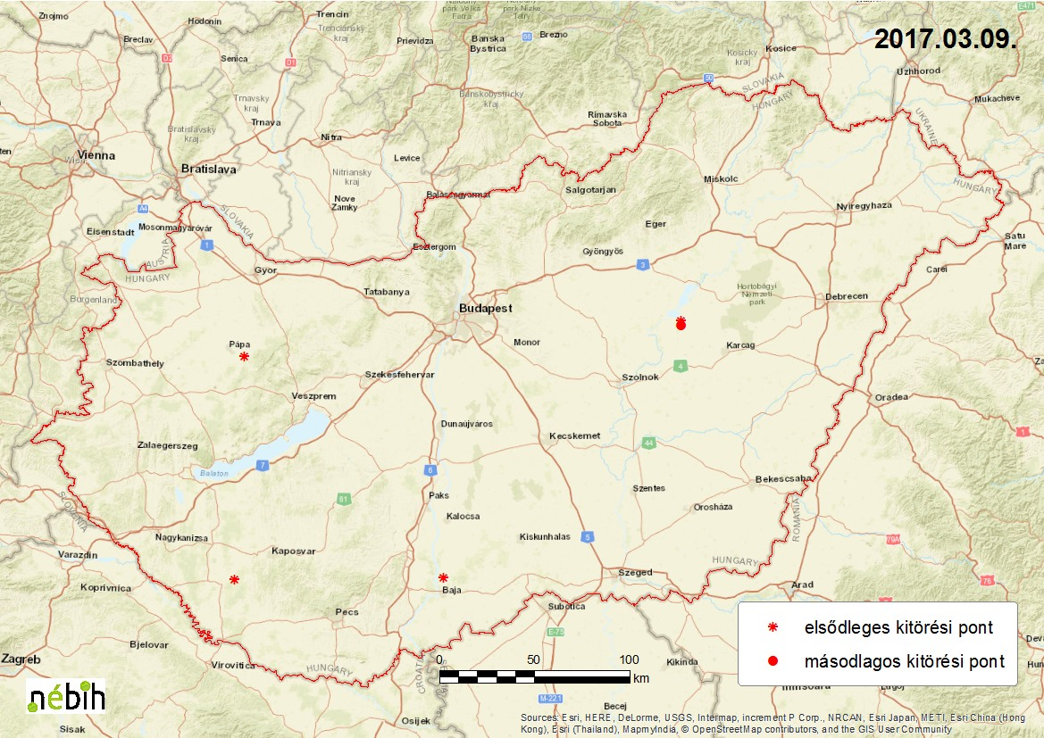
^{Áttekintés}
^{Kitörési} ^{pontok alakulása}

Slide 36
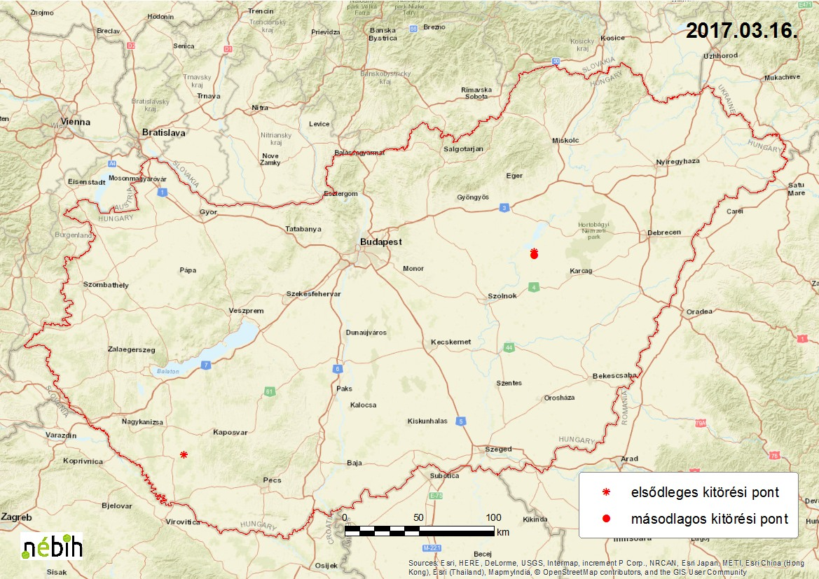
^{Áttekintés}
^{Kitörési} ^{pontok alakulása}

Slide 37
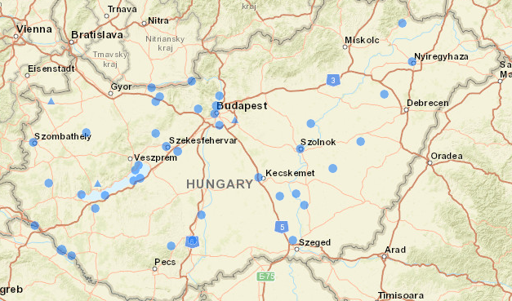
^{Vadon élő madarak}
Az állategészségügy aktuális kérdései
30

Slide 38
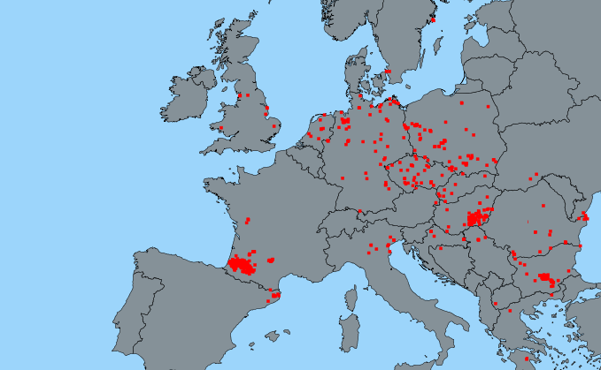
^{HPAI az EU-ban}
Az állategészségügy aktuális kérdései
31

Slide 39
^{HPAI az EU-ban}
 | baromfi | Vad (+ fogságban tartott) |  | baromfi | Vad (+ fogságban tartott)
Németország | 78 | 670 (+15) | Szlovákia | 8 | 57 (+2)
Franciaország | 459 | 49 (+3) | Horvátorsz. | 11 | 12
Olaszország | 10 | 5 | Macedónia | 1 | 1
Hollandia | 9 | 45 (+8) | Szerbia | 4 | 20
UK | 9 | 22 | Ukrajna | 3 | 1 (+1)
Dánia | 1 | 45 (+1) | Bosznia-Hercegovina | 1 | 0 (+1)
Görögország | 5 | 9 | Spanyolország | 10 | 2
MAGYARORSZÁG | 234 | 60 (+5) | Litvánia | 0 | 4
Ausztria | 2 | 51 (+1) | Finnország | 0 | 13 (+1)
Svédország | 3 | 30 (+2) | Svájc | 0 | 87
Csehország | 37 | 33 (+1) | Írország | 0 | 10
Lengyelország | 65 | 68 | Szlovénia | 0 | 41
Bulgária | 67 | 13 (+2) | Portugália | 0 | 1
Románia | 17 | 87 (+2) | Belgium | 0 | 2 (+1)
Az állategészségügy aktuális kérdései
32

Slide 40
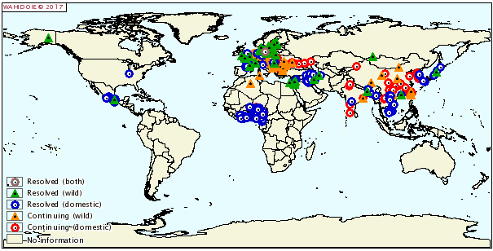
^{Előfordulás világszerte}
^{2016.01.} – ^{2017.01 (OIE)}
^{EU: csak H5N8} ^{és Olaszországban H5N5, H7N7}
Világszerte: H5N8, H5N1, H5N2, H5N6, H5N9, H7N1
Az állategészségügy aktuális kérdései
33

Slide 41
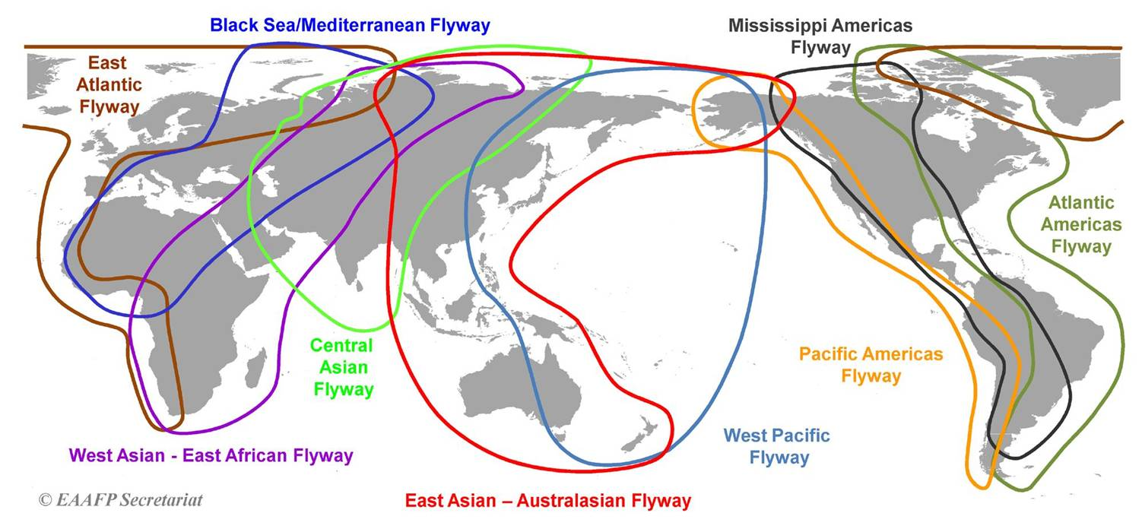
Vonuló madarak repülési útvonalai
Az állategészségügy aktuális kérdései
34

Slide 42
^{Az} intézkedések jogszabályi háttere
A madárinfluenza elleni védekezés részletes szabályairól szóló 143/2007. (XII. 4.) FVM rendelet (decemberben módosítva);
A madárinfluenza elleni védekezésre irányuló közösségi intézkedésekről és a 92/40/EGK irányelv hatályon kívül helyezéséről szóló 2005/94/EK tanácsi irányelv;
A 2005/94/EK tanácsi irányelvben előírt, a madárinfluenzára vonatkozó diagnosztikai kézikönyv elfogadásáról szóló 2006/437/EK rendelet;
Az egyes állat-járványügyi intézkedésekről és az azokkal összefüggő állami kártalanításról szóló 74/2013. (VIII. 30.) VM rendelet.
2008. évi XLVI. törvény az élelmiszerláncról és hatósági felügyeletéről
39/2016. (XII.30.) MvM utasítás a fővárosi és megyei kormányhivatalok szervezeti és működési szabályzatáról
383/2016. (XII.2.) Korm. Rendelet a földművelésügyi hatósági és igazgatási feladatokat ellátó szervek kijelöléséről
Az állategészségügy aktuális kérdései
35

Slide 43
^{OFÁ határozatok}
^{2016.11.04. – 3/2016. sz.}
Magyarország teljes területén baromfik etetését, itatását lehetőleg oldalról is zárt helyen kell végezni.
^{2016.12.21. - 6/2016. sz.}
Hajdú-Bihar megye területén minden állattartó köteles a baromfit zártan tartani.
^{2016.11.15. – 4/2016. sz.}
Bács-Kiskun, Békés és Csongrád megye területén minden állattartó köteles a baromfit zártan tartani.
^{2017.01.27. 1/2017. sz.}
Az ország területén található valamennyi állattartó köteles a baromfit zártan tartani.
^{2016.12.15. – 5/2016. sz.}
Jász-Nagykun-Szolnok megye területén minden állattartó köteles a baromfit zártan tartani.
^{2017.02.16. 3/2017. sz.}
A madárinfluenza vírus által a hazai baromfiállományokban okozott károk csökkentése és a későbbi kockázatok mérséklése érdekében elrendelt minimum feltételek
Az állategészségügy aktuális kérdései
36

Slide 44
^{Intézkedé-seket hoz:}
Földművelésügyi Minisztérium
^{Központi} ^{szinten:}
Országos Főállatorvos
- stratégia
- főállatorvosi határozatok
- bel- és külföldi kommunikáció irányítása
Válságstáb (2016. nov. 4 – 2017. január 13.)
- minisztérium és NÉBIH vezető beosztású szakértői valamennyi érintett szakmai és funkcionális szakterületről
- rendszeresen ülésezik
- humánpolitika, beszerzések, logisztika
ÉKI és ÁÁI – ügyfélszolgálat, sajtómegkeresése
Az állategészségügy aktuális kérdései
37

Slide 45
^{Központi szinten:}
Országos Járványvédelmi Központ (OJK) 2016. nov. 4 ->
minisztériumi, NÉBIH és kormányhivatali szakértők
- döntések szakmai előkészítése, megyékkel egyeztetés
- OJK határozatok
- bizottsági jelentések előkészítése
- kommunikációs háttéranyagok összeállítása
- adatgyűjtés, adatelemzés
- EU vészhelyzeti támogatások lehívásának előkészítése
(januártól külön munkacsoport)
Az állategészségügy aktuális kérdései
38

Slide 46
^{Központi szinten:}
NRL (Nemzeti Referencia Laboratórium)
- Budapest 1149 Tábornok utca 2.
- madárinfluenza megerősítése - kizárása
- napi jelentések (beérkezett minták, kórbonctani eredmények, virológiai eredmények)
- madárinfluenza körjárat az érintett megyékből, mely más mintát nem szállít
Az állategészségügy aktuális kérdései
39

Slide 47
^{Központi szinten:}
NRL (Nemzeti Referencia Laboratórium)
- madárinfluenza körjárat
- 2016. nov. 8 – dec. 23. napi
- 2016. dec. 24 – jan 2. ünnepi
- 2016. jan 2. – jan 9. hétfő, szerda, péntek
- 2016. jan. 9 -> kedd és csütörtök
Budapesti indulás 7.00,
Békéscsaba 9.30,
Szentes 10.15,
Hódmezővásárhely 10.45,
Szeged 11.15,
Kecskemét 12.00,
Budapest ÁDI kb. 13.00
Az állategészségügy aktuális kérdései
40

Slide 48
^{Területi szinten:}
Helyi Járványvédelmi Központok (HJK-k) – a helyi munka operatív irányítása
gyanúk megállapítása
leölések szervezése és felügyelete
fertőtlenítés szervezése és felügyelete
szűrés
járványügyi nyomozás, adatgyűjtés
napi jelentés
Megyei kormányhivatalok és járási hivatalok állománya, kirendelt szakértők az OJK-ból, szolgáltató állatorvosok, országos szintű munkaerő átcsoportosítás
Az állategészségügy aktuális kérdései
41

Slide 49
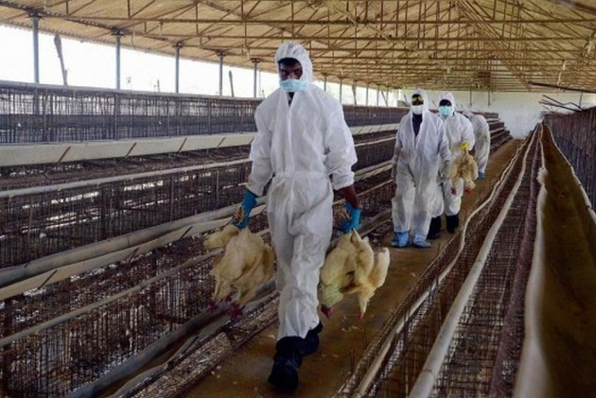
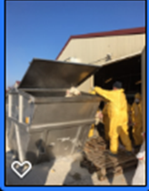
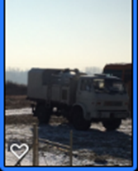
Intézkedések a fertőzött gazdaságban
Leölés, ártalmatlanítás, fertőtlenítés
A fertőzött állományokat a hatóság haladéktalanul leöleti és a hullákat, takarmányt, trágyát ártalmatlaníttatja, a telepet fertőtlenítteti.
A leölés módja kisebb állományok esetében T61 (embutramid, mebezonium jodid, tetrakain hidroklorid) injekció, nagyobb állományok esetében a gázzal történő lefojtás.
Az állategészségügy aktuális kérdései
42

Slide 50
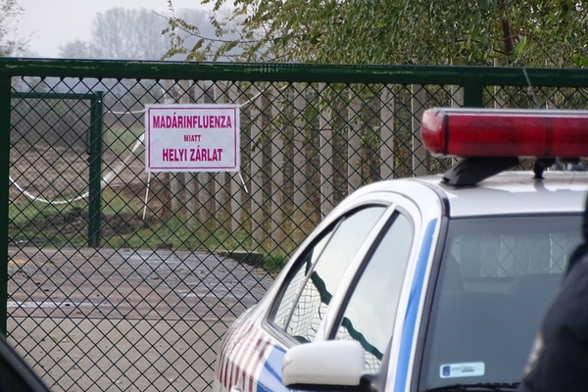
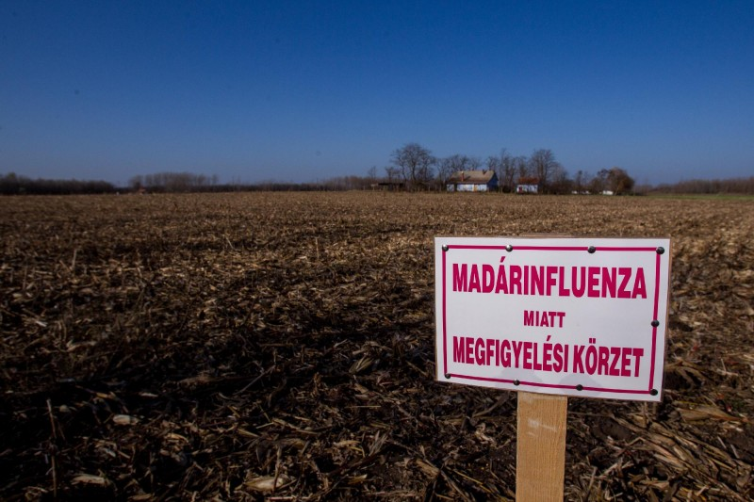
Intézkedések a fertőzött gazdaságok körüli területeken
Korlátozás alatti területek kijelölése
A védő- és megfigyelési körzetek minimális területe a kitörések körüli 3 és 10 km sugarú kör.
Ezek területei annak figyelembevételével kerültek megnövelésre, hogy a betegség terjedésének kisebb legyen a kockázata, de a termelés a mentes területeken a lehető legkisebb mértékben legyen akadályozva.
A korlátozások időtartama
A korlátozások feloldása legkorábban a fertőzött gazdaságok fertőtlenítését követő 21 ill. 30 nap elteltével lehetséges.
Az állategészségügy aktuális kérdései
43

Slide 51
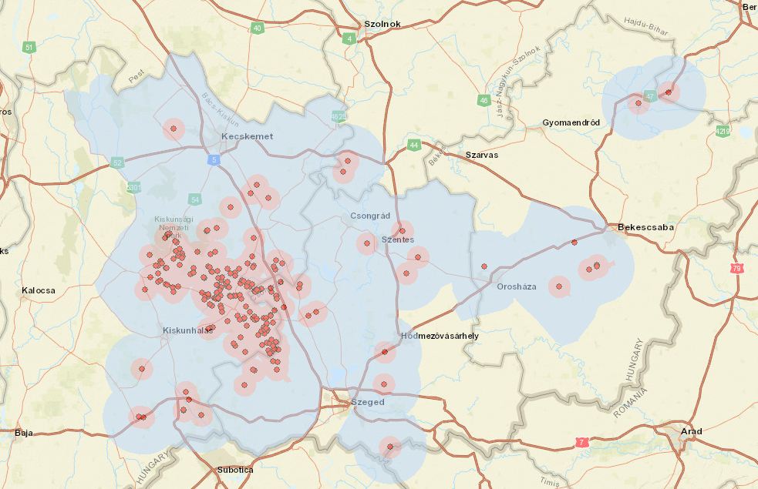
Áttekintő térkép (Bács-Kiskun, Csongrád, Békés)
Az állategészségügy aktuális kérdései
44

Slide 52
Intézkedések a fertőzött gazdaságok körüli területeken
Szállítás
A korlátozás alatti területeken alapszabályként tilos az élő baromfi és a baromfitermékek szállítása.
A tilalom alól kérelemre felmentést adhat a megyei kormányhivatal.
A fogékony állatok számának csökkentése érdekében zárlati területekre történő betelepítés korlátozása.
Az azonnali vágásra történő kiszállítás kedvező klinikai és laboratóriumi vizsgálati eredményhez kötött.
Az érintett megyék mentes területein is megerősített szűrő-felmérő vizsgálatok folynak.
Az állategészségügy aktuális kérdései
45

Slide 53
Intézkedések a fertőzött gazdaságok körüli területeken
Megelőző célú leölés
A nagy állatsűrűségű területeken megállapított kitörések 1 km-es körzetében lévő gazdaságok állományainak megelőző célú leölését a járvány terjedésének megakadályozása érdekében a hatóság szintén elrendelte.
Az állategészségügy aktuális kérdései
46

Slide 54
^{Járványügyi} ^{nyomozás}
^{- Fertőzési források}
Elsődleges forrás: vadmadár
vizes élőhelyek közelsége, vándormadarak átrepülése a gazdaságok felett, látható szennyeződés
megerősített vadmadár esetek
nemzetközi vadmadár vizsgálati eredmények
Telepek közötti terjedés
a gazdaságok közelsége (esetenként kerítésszomszédok)
integrációk
Tartástechnológia, takarmánytárolás
DK-i szélirány
Az állategészségügy aktuális kérdései
47

Slide 55
^{Egyéb intézkedések}
Zárt tartás elrendelése az egész ország területére
^{2017. január 27.}
^{november 4.}
Az egész ország területén a baromfiállományok fedett, lehetőleg zárt helyen történő etetésének, itatásának, takarmány zárt tárolásának elrendelése
^{november 26.}
Kizárólag azonnali vágásra adható a szállítási tilalom alól felmentés
^{(bizottsági nyomás)}
^{november 11.}
Aktív monitoring elrendelése élő és lőtt vadon élő vízimadarakra
^{december 3.}
Az illegális szállítások megakadályozására fokozott rendőri jelenlét
^{november 15.}
Bács-Kiskun, Békés és Csongrád megyére vonatkozóan a baromfiállományok zárt tartásának elrendelése
^{december 15.}
Zárt tartás elrendelése Jász-Nagykun-Szolnok megyére vonatkozóan
Az állategészségügy aktuális kérdései
48

Slide 56
^{Erőforrások}
Összesen kb. 200 fő NÉBIH és megye/járás, kirendelések más megyékből, NÉBIH-től
Terepi munka
Adminisztratív munka
Fertőtlenítési munkák – gépek javítása NÉBIH
Takarmányok elszállítása
Rendkívüli mintaszállítás – NÉBIH
Megnövelt laboratóriumi kapacitás – NÉBIH
átlag 2000 (max. 3000) minta naponta, 17 órás osztott műszak
nagy-műszerek beszerzése
A járvány kezeléséhez szükséges eszközök, anyagok biztosítása – NÉBIH – 1,5 Mrd Ft
Kártalanítás – eddigi igény 10 Mrd Ft
1,5 milliárd forint jövedelempótló de minimis támogatás - FM
Az állategészségügy aktuális kérdései
49

Slide 57
^{Kommunikáció}
200 000 db
szórólap és plakát
4 676 db
217 db
média megjelenések
13 db
sajtómegkeresés
sajtóközlemény
Tematikus weboldalt állítottunk össze
Interaktív térképek
Gyakran ismételt kérdések tematikus gyűjteménye
Kereskedelmi tudnivalók
Az állategészségügy aktuális kérdései
50

Slide 58
51

Slide 59
^{Köszönöm a megtisztelő}
^{figyelmet!}

